Slide 1


copywriting &
social selling
Introduction au copywriting
FS Consulting
Rocket School Lille

Slide 2
introduction
Qui suis-je ?
Déroulement de la séance
CONTEXTE du cours

Slide 3

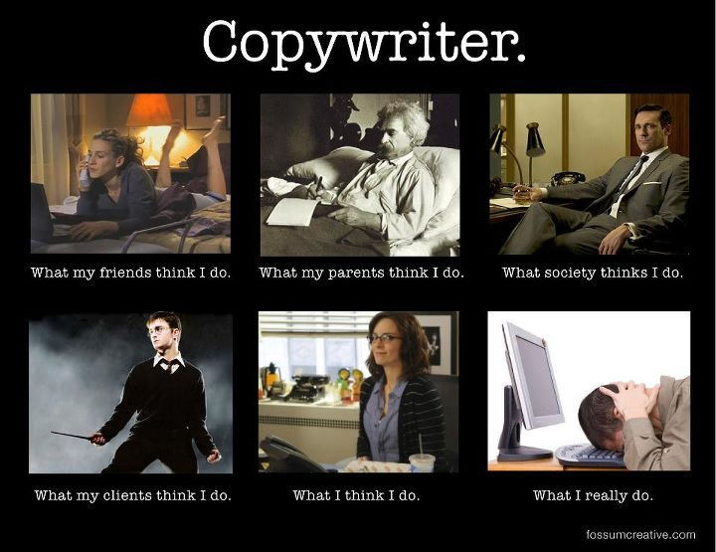
Copywriting
Conception-rédaction
rédaction web
Écriture persuasive
COPYWRITING : C’est quoi ?
le copywriting est l’art d’écrire des messages percutants et convaincants pour promouvoir une marque, un produit ou un service. Il permet de faciliter le passage à l’action.

Slide 4
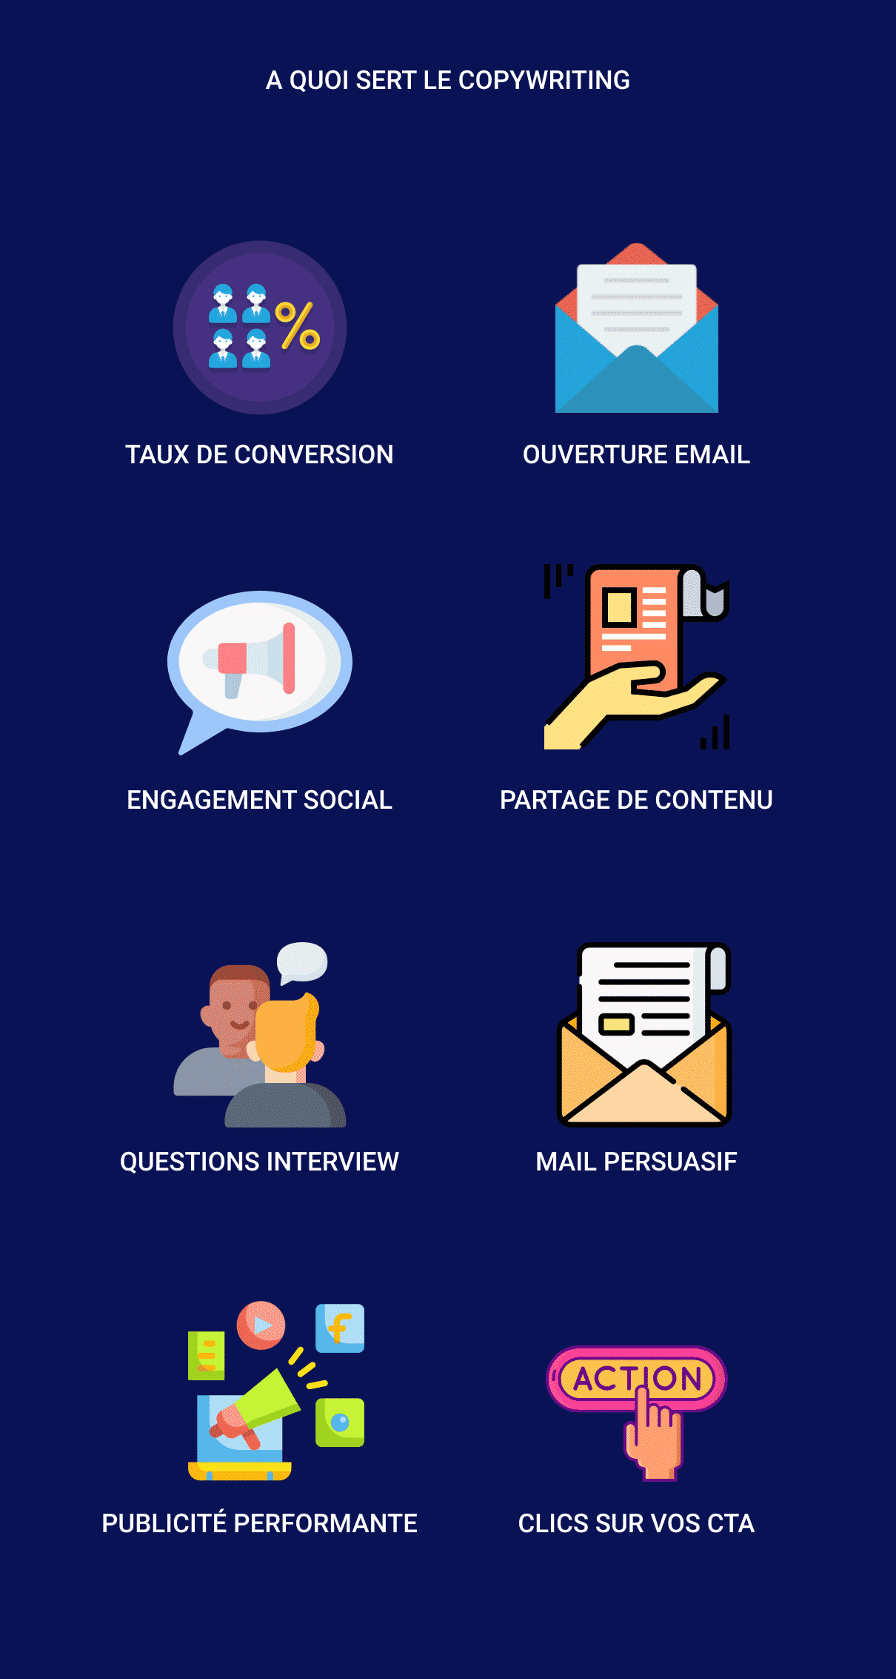
À quoi ça sert ?
le copywriting est un ensemble de techniques d’écriture permettant d’engager et de convertir.
il permet de créer tous types de contenu
article de blog
mails et newsletter
landing page
page de vente
fiche produit
podcast
vidéo

Slide 5
pourquoi
le copywriting
est hyper important ?
faire face à la concurrence
se différencier
persuader
engager
produire du contenu de qualité
améliorer son référencement
construire son identité de marque

Slide 6

comprendre la psychologie humaine
l’humain est égoïste par nature
WIIFM (What’s in it for me?)
USER-centered content

Slide 7
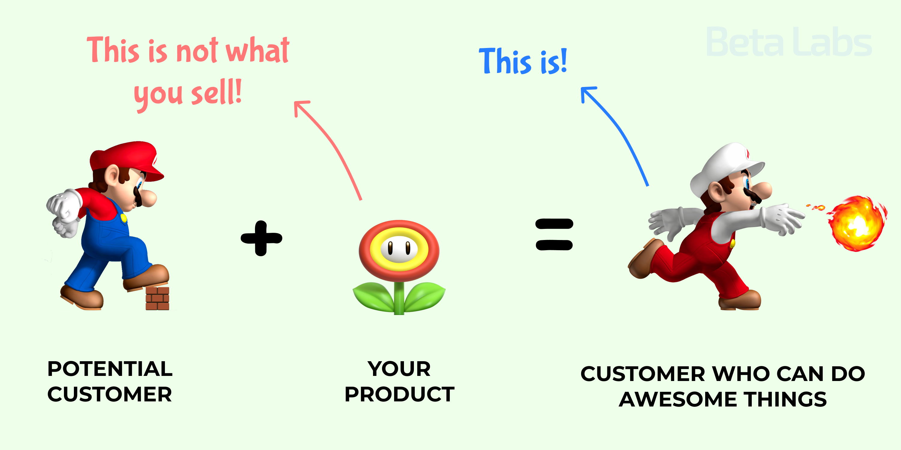
comprendre la psychologie humaine
l’humain veut résoudre ses problèmes
fonctionnalités vs bénéfices
bénéfices vs projection

Slide 8
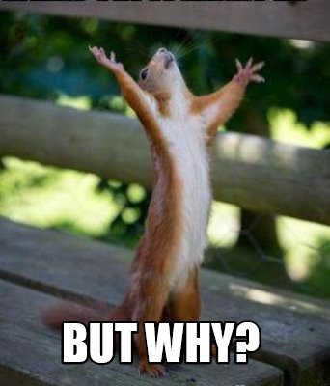
comprendre la psychologie humaine
chaque chose a sa raison d’être
Faire preuve d’empathie
comprendre les raisons

Slide 9
Les éléments du copywriting
1. la structure
STRUCTURE
structuration du texte
scénarisation
storytelling
2. le contenu
CW
content first
WIIFM ?
contenu
techniques
3. les techniques
persuasion
lissage
rythmique

Slide 10
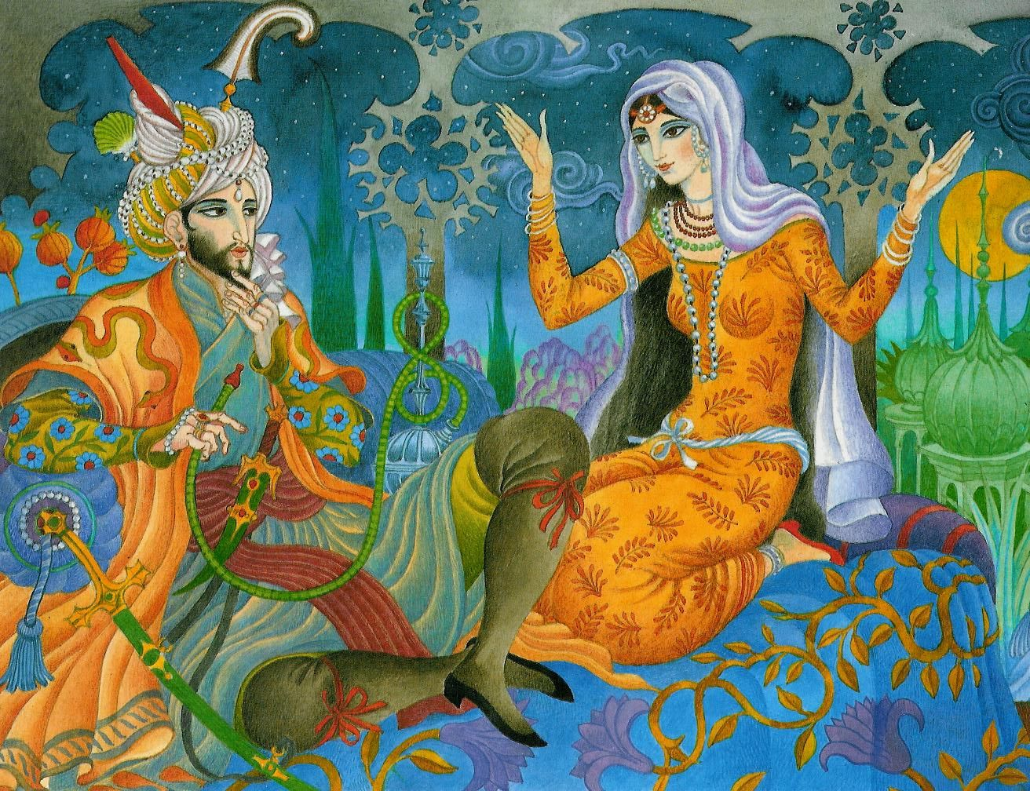
Les éléments du copywriting
1. structure : le storytelling
pourquoi ?
capter l’attention
faire face à la concurrence
faire passer des messages
illustration : les mille et une nuits

Slide 11
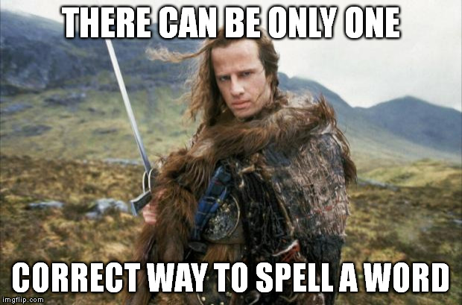

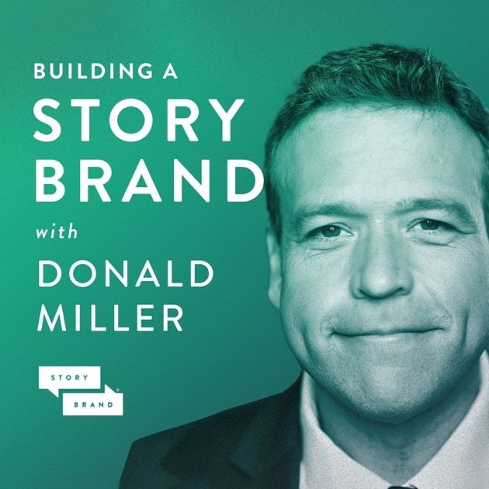
Les éléments du copywriting
1. structure : le storytelling
la trame scénaristique de Miller
le cas de highlander

Slide 12
Les éléments du copywriting
1. structure : le storytelling
la trame scénaristique de Miller
le cas de highlander
SITUATION de départ
éléments perturbateurs
problèmes qui dépassent le héro
Rencontre du mentor
Initiation
Solution au problème

Slide 13
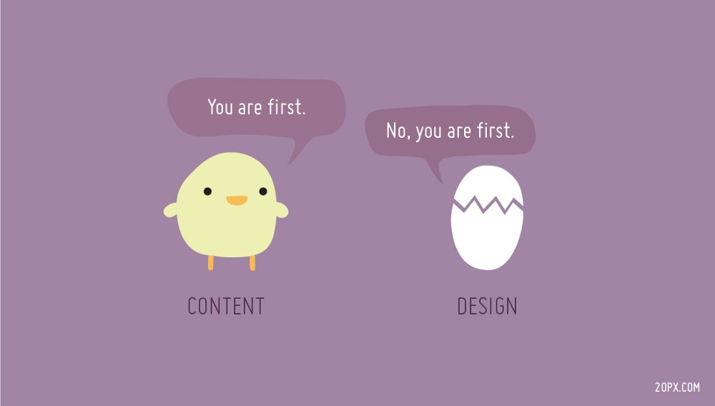
Les éléments du copywriting
2. contenu : content first
pourquoi ?
répondre aux attentes de la cible
offrir pour recevoir
fidéliser

Slide 14
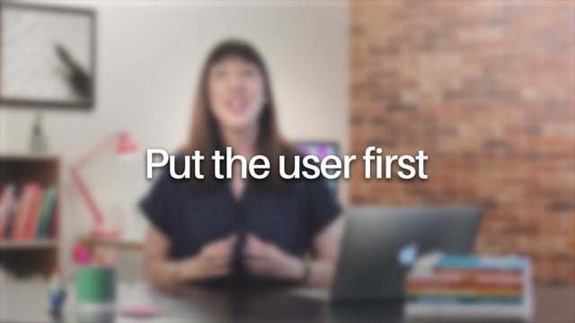
Les éléments du copywriting
2. contenu : content first
rédiger pour des humains
s’adapter à l’identité de la marque
offrir de la valeur

Slide 15

Les éléments du copywriting
3. les techniques : bien rédiger
pourquoi ?
rendre la lecture agréable
engager
persuader

Slide 16
Les éléments du copywriting
3. les techniques : le titre
la technique U.S.I.N.E
UTILE
spécifique
inattendu
négatif
EFFET « oh pu****, encore un ! »

Slide 17
Les éléments du copywriting
3. les techniques : le titre
exemples de bons titres
« Ils ont rigolé quand je me suis assis au piano. Mais quand j’ai commencé à jouer… »
« Il y a un interrupteur dans le cerveau des gens… et on va appuyer dessus »
« Comment ne plus rédiger des articles que personne ne lit »

Slide 18
Les éléments du copywriting
un mot sur les titres putaclic
putaclic : un décalage entre la promesse et le contenu
augmente le taux de clic mais diminue la crédibilité et la confiance

Slide 19
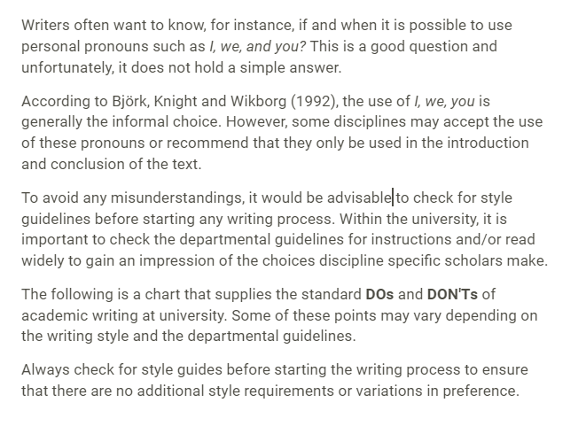
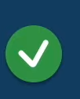
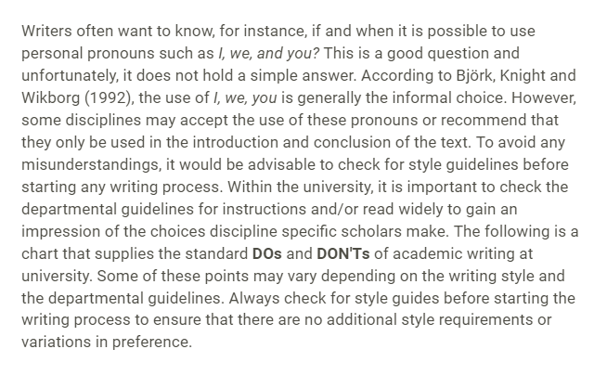
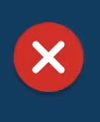
Les éléments du copywriting
3. les techniques : le rythme
à bannir
phrases longues
longs paragraphes
paragraphes trop courts (une ligne)
conjonctions
les questions/exclamations à outrance

Slide 20

Les éléments du copywriting
3. les techniques : l’impact
utiliser des power words
éviter les « très »
rédiger avec emphase
faire des analogies
utiliser des enchainements
utile => indispensable
satisfaisant => stupéfiant
compliqué => fastidieux
très efficace => performant

Slide 21
NEXT STEP
cadre d’application
copywriting & seo
performance

